Slide 1
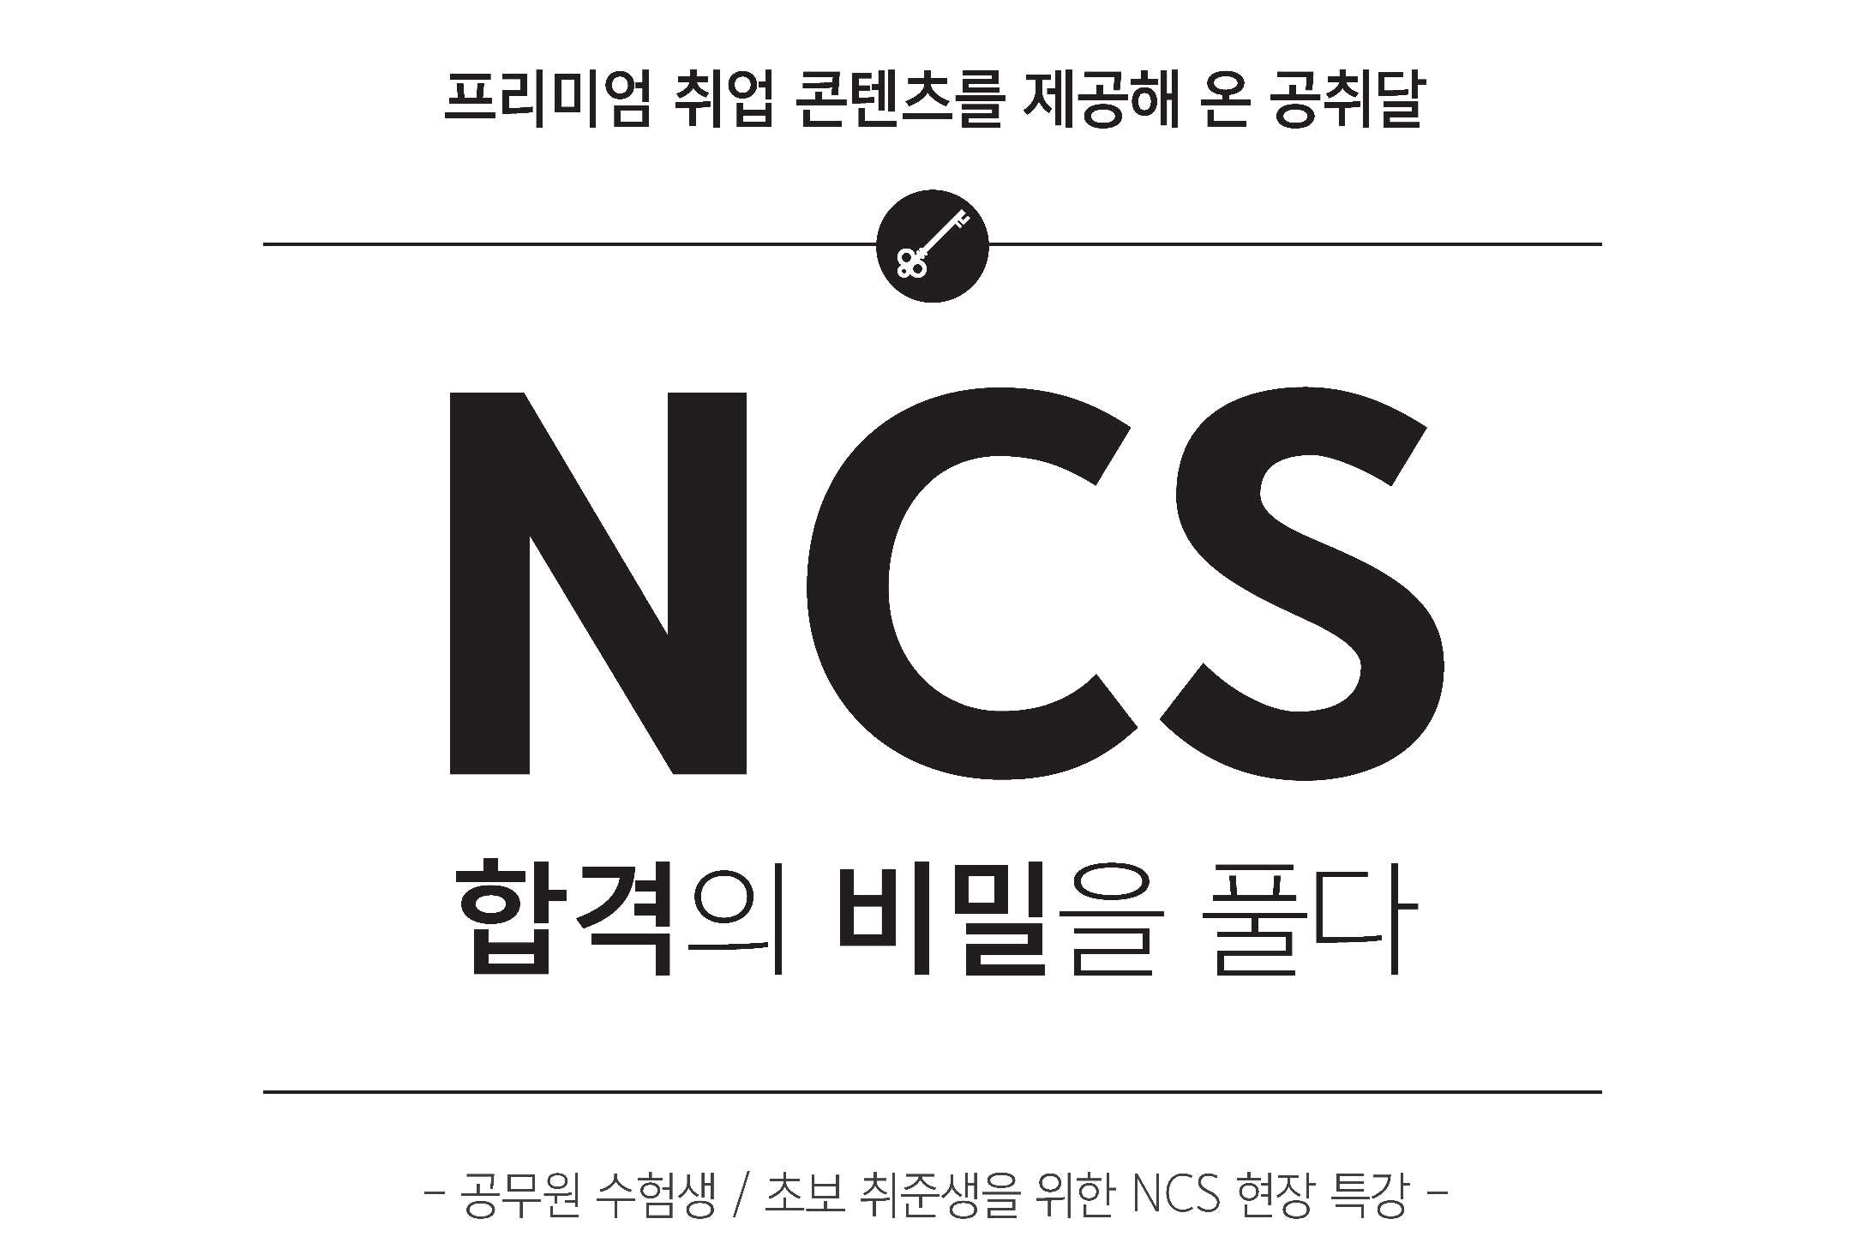
2018.11.06 / Daegue Univ

Slide 2


■ NCS란 무엇인가?
NCS(국가직무능력표준)는 세상에 존재하는 여러 가지 직업들을 수행하는 데
필요한 지식과 기술, 인성적 요소를 산업별 • 직무별로 분류한 체계.
채용부터 경력개발까지 HRM& HRD 전 프로세스에 도입하기 위해 만들어진
제도이나, 현재는 주로 공공기관이 신입사원을 채용하는 데 사용함.

Slide 3
■ NCS란 무엇인가?
NCS(국가직무능력표준)는 세상에 존재하는 여러 가지 직업들을 수행하는 데
필요한 지식과 기술, 인성적 요소를 산업별 • 직무별로 분류한 체계.
N C S
직업기초능력
직무수행능력
■ 직업기초능력이란?
신입급 채용에서 주로 채택
직업기초능력평가가
주로 NCS시험이라 칭해짐.
직무 혹은 경력에 상관 없이 근로자가 “일”을 하기 위해
공통적으로 갖추어야 할 능력 (총 10가지 상위 능력)

Slide 4
■ NCS직업기초능력평가의 세부구성
상위 능력 | 하위 능력
의사소통능력 | 문서이해, 문서작성, 경청능력, 의사표현, 기초 외국어
수리능력 | 기초연산, 기초통계, 도표분석, 도표작성
문제해결능력 | 사고력, 문제처리
자기개발능력 | 자아인식, 자기관리, 경력개발
자원관리능력 | 시간관리, 예산관리, 물적자원관리, 인적자원관리
대인관계능력 | 팀워크, 리더십, 갈등관리, 협상, 고객서비스
정보능력 | 컴퓨터활용, 정보처리
기술능력 | 기술이해, 기술선택, 기술적용
조직이해능력 | 국제감각, 조직체제이해, 경영이해, 업무이해
직업윤리 | 근로윤리, 공동체윤리
능력 | 문제 해결 | 의사 소통 | 수리 능력 | 조직 이해 | 자원 관리 | 정보 능력 | 대인 관계 | 기술 능력 | 직업 윤리 | 자기 개발
순위 | 1 | 2 | 3 | 4 | 5 | 6 | 7 | 8 | 9 | 10
빈도 | 96% | 92% | 80% | 66% | 60% | 50% | 34% | 30% | 28% | 12%

Slide 5
■ 대형 공공기관 채용의 특징
필기 단판승부
NCS 도입
직무와 상관 없는 스펙 반영X
(토익X)
블라인드 도입
학벌 등 차별적 요소 반영X
(학벌X)
그럼 무엇을 가지고 서류전형을 하지?
자소서? (2-3주 동안 수만 개를 비교해야 함)
대형 채용기관일 수록 1차 전형이 필기시험으로
일반 사무직 기준 충분한 스펙
사무직 : 토익 800점 / 컴활1급 / 한국사1급
기술직 : 토익 800점 / 전공기사 1개

Slide 6
■ NCS에는 어떤 문제들이 나오는가?
PSAT형
의사소통(=언어논리?)
수리능력(=자료해석?)
문제해결(=상황판단?)
모듈형(=비PSAT형)
매뉴얼 이론형
사례형
적성형
VS

Slide 7


NCS 직업기초능력평가는
모두에게 적용되는 정석은 없으나
창과 방패를 모두 다 해보았던 경험을 통해 말하자면……
공공기관, 대학교 교직원 최종합격
민간경력 5급 PSAT 합격
NCS 출제위원

Slide 8
■ KEY1: 연습은 고난이도로! PSAT형 문항 위주
■ KEY2: NCS 이론도 학습할 것 - ★
■ KEY3: 의수문 이외 나머지 능력도 학습할 것(특히 조직이해) - ★
■ KEY4: 모의고사는 PSAT형 / PSAT+모듈 혼합형 / 모듈형을 균형있게 - ★
NCS 기본서 (혹은 종합서)
1. 10개 능력 전부 수록
2. 10개 능력 이론 수록
3. 고난이도 PSAT 문항
4. 3Type 모의고사 수록
기관별 NCS 문제집
피해야 할 기본서
1. 이론이 없는 기본서 X
2. PSAT형만 있는 기본서X
3. 조직, 자원, 정보 빠진 기본서X

Slide 9
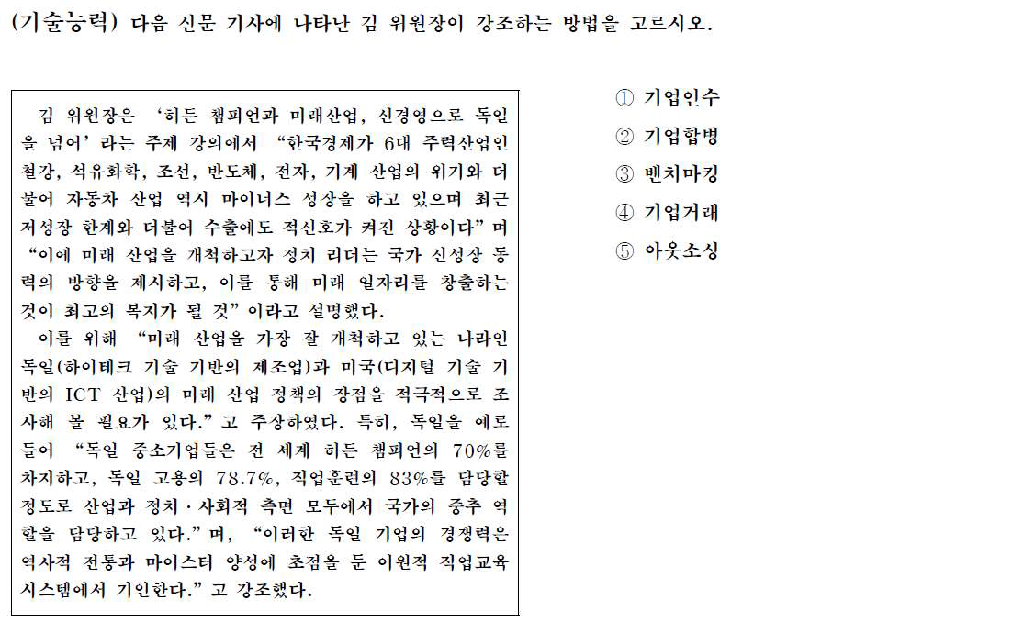
★ 2018 하반기 한국농어촌공사 NCS 예시문항

Slide 10
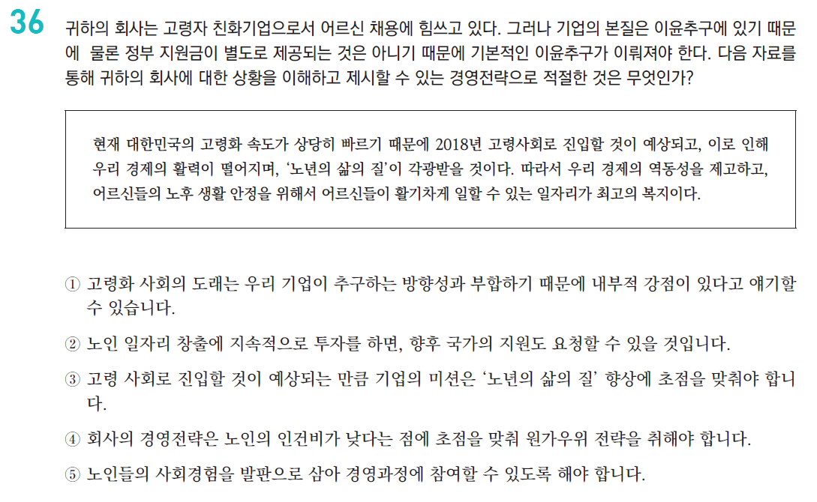
★ 조직이해 기출문제 예시

Slide 11
Table of Contents
  강사소개
  공공기관에 대해 알아보기
  NCS에 대해 알아보기
  NCS직업기초능력평가 학습방법

Slide 12
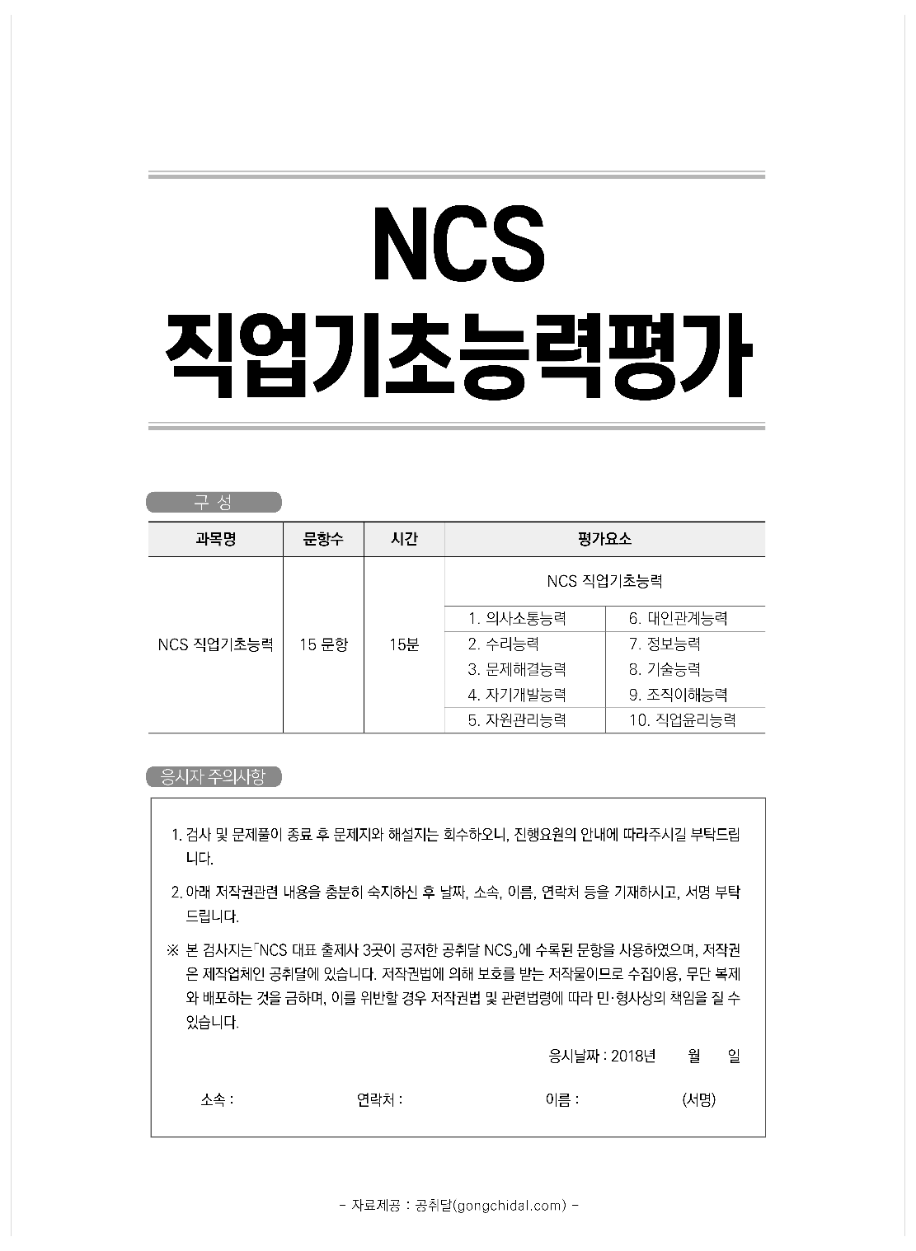
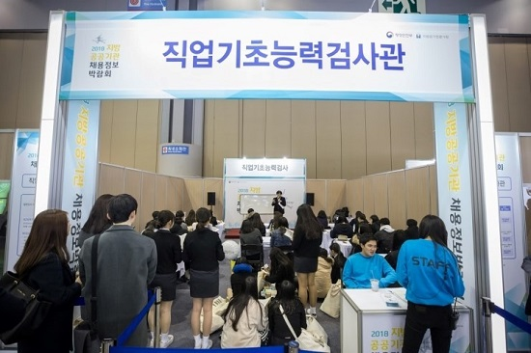
■ 지방 공공기관 채용정보 박람회 – 필기시험 응시
*행정안전부가 박람회 필기시험
으로 채택한
공신력 있는 NCS MINI TEST
*제한시간 15분!

Slide 13
■ 지방 공공기관 채용정보 박람회 – 필기시험 정답
문항 | 1번 | 2번 | 3번 | 4번 | 5번 | 6번 | 7번 | 8번 | 9번 | 10번
정답 | ④ | ② | ② | ④ | ③ | ① | ③ | ② | ⑤ | ②
문항 | 11번 | 12번 | 13번 | 14번 | 15번
정답 | ② | ③ | ③ | ② | ④

Slide 14
몇 개 정도 맞추셨나요?
사무직 기준
12문제 이상 맞으면 하위권 공기업
13문제 이상 맞추면 중위권 이상 공기업
합격선 입니다.

Slide 15
■ 지방 공공기관 채용정보 박람회 – 필기시험 정답
NCS학습의 KEY
1분 30초 짜리 문제가 몇 개가 있는 지가 당락 좌우
① 대4-2 9월에 서류 넣고, 10월에 합격
“혹시 내가 천재가 아닐까?” 황당한 착각
시 간!
1분 이내 | 1차에 풀기 | 100% 정답
1분 30초 +- | 1차에 표시 ○ | 2차에 풀기
안 푸는 문제 | 다음 생애에
② 공기업 이직 결심 후 취업을 만만히 보고
쉽게 회사를 그만 둠
Solution!
어렵지만, 빈출되는 유형에 대해서
확실한 접근법을 숙지해
안 푸는 문제 -> 1분 30초+-로
다수 전환이 필요!
③ 필기 거의 전패ㅠ 공기업 필기는 공부
를 해야 한다는 사실을 알게 됨
④ 자산운용사에서 배운 정보 분석방법
으로 공공기관 필기시험을 철저하게
분석
시중문제 3권 / 기출문제 3세트
-> 출제가능 유형은 100개 이하라 결론
-> 난이도는 중학교 2학년 수준

Slide 16
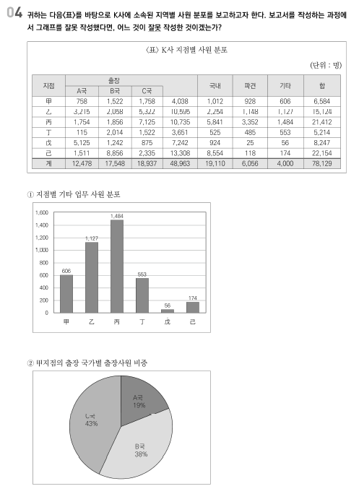
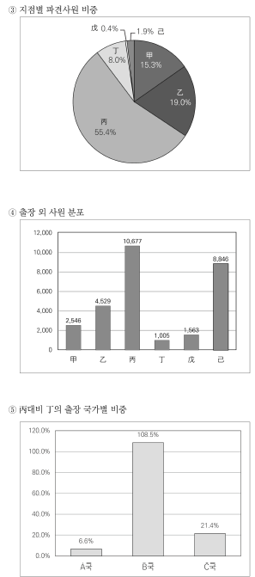
■ 객관식 직무역량평가에 자주 출제되는 유형 사례 (시험지 4번)

Slide 17
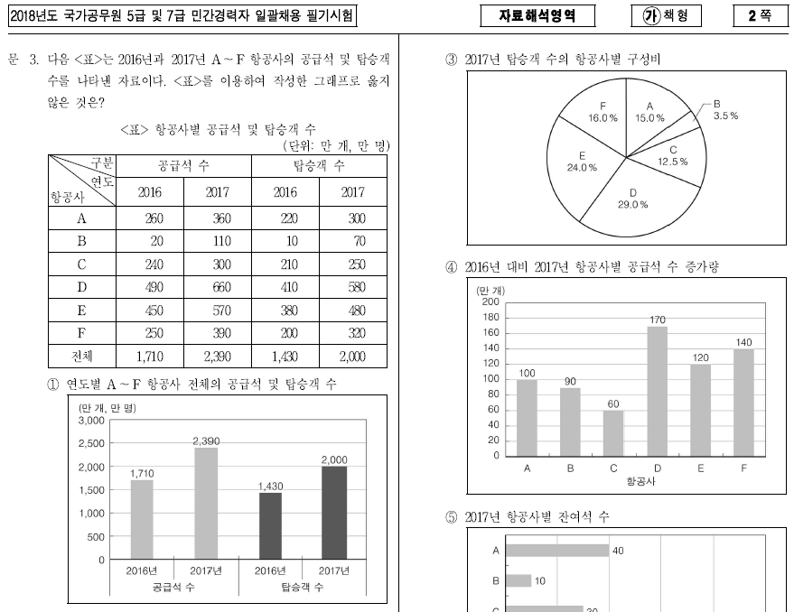
■ 객관식 직무역량평가에 자주 출제되는 유형 – 민경PSAT 2018년

Slide 18
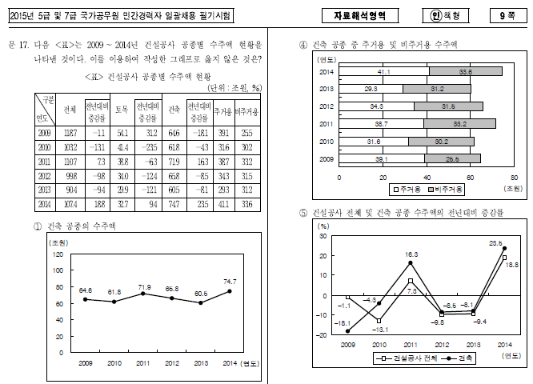
■ 객관식 직무역량평가에 자주 출제되는 유형 – 민경PSAT 2015년

Slide 19
■ 객관식 직무역량평가에 자주 출제되는 유형 – 민경PSAT 2015년

Slide 20
마음 같아서는 주요 3개 능력(의사, 수리, 문제)
핵심 유형 전체를 해설해 드리고 싶으나
길규범 교수님과 겹치게 됨으로,
수리능력 중심으로 주요 접근법을 소개함.

Slide 21
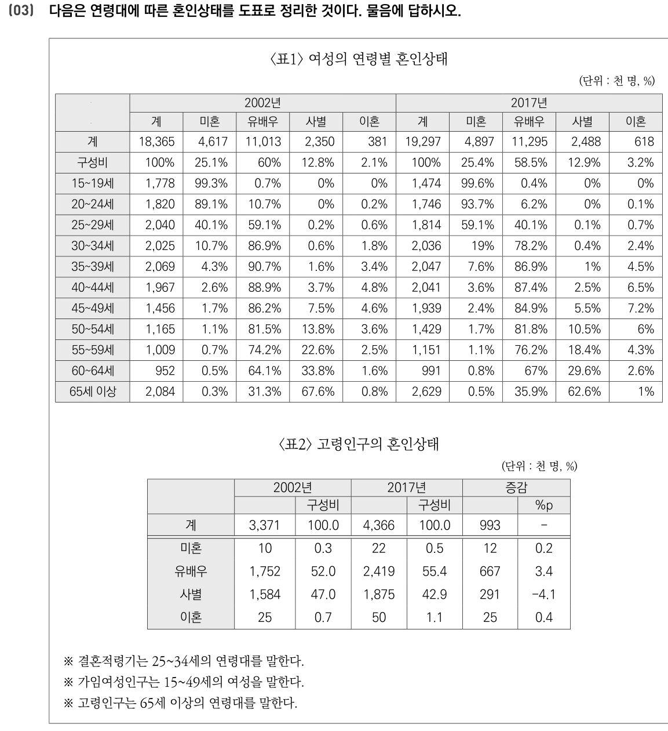
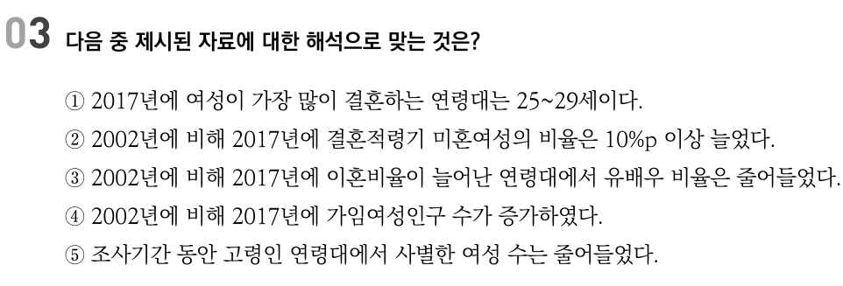
Check Point
선입견(X) 버리고 객관적인 문제 파악
정답을 찾기 위해 확인해야 하는 자료 개수
두 손가락 사용한 자료 체크
퍼센트 포인트(%p)의 개념

Slide 22
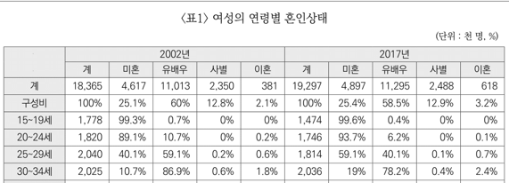
※어림산
자릿수가 많은 수를 계산할 때 대략적인 값을 사용하여 결과를 추정하는 방법
 | 계 | 미혼 | 결과 | ~ | 계 | 미혼 | 결과
25-29 | 2,040 | 40.1% |  | ~ | 1,814 | 59.1%
30-34 | 2,025 | 10.7% |  | ~ | 2,036 | 19%
 | 계 | 미혼 | 결과 | ~ | 계 | 미혼 | 결과
25-29 | 2,000 | 40% | 800 | ~ | 1,800 | 60% | 1,080
30-34 | 2,000 | 10% | 200 | ~ | 2,000 | 20% | 400

Slide 23
■ 객관식 직무역량평가에 자주 출제되는 유형 사례 (시험지 4번)
선지 비교 순서
1. 단순 비교
2. 덧셈, 뺄셈
3. 곱하기, 나누기
4. 비중

Slide 24
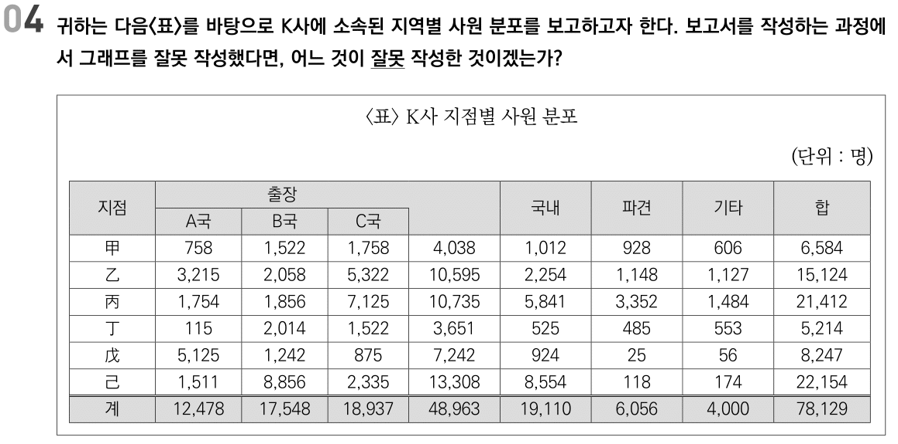
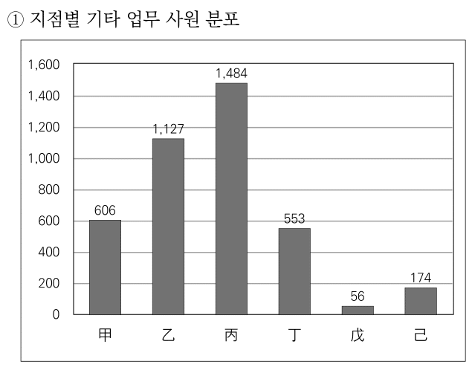
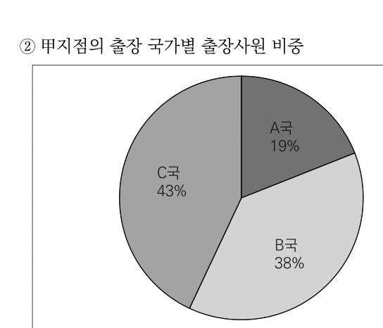
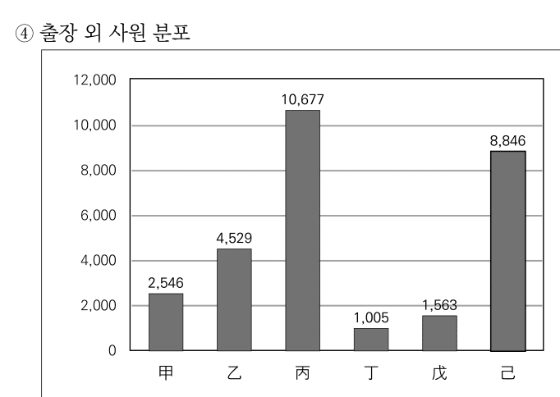
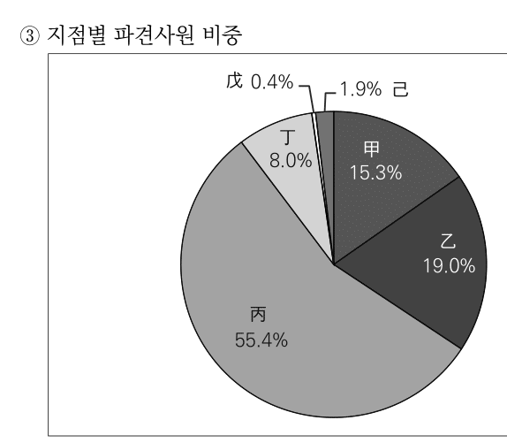
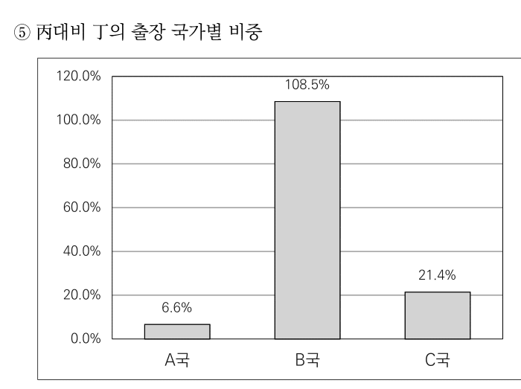
선지 비교 순서
1. 단순 비교
2. 덧셈, 뺄셈
3. 곱하기, 나누기
4. 비중

Slide 25
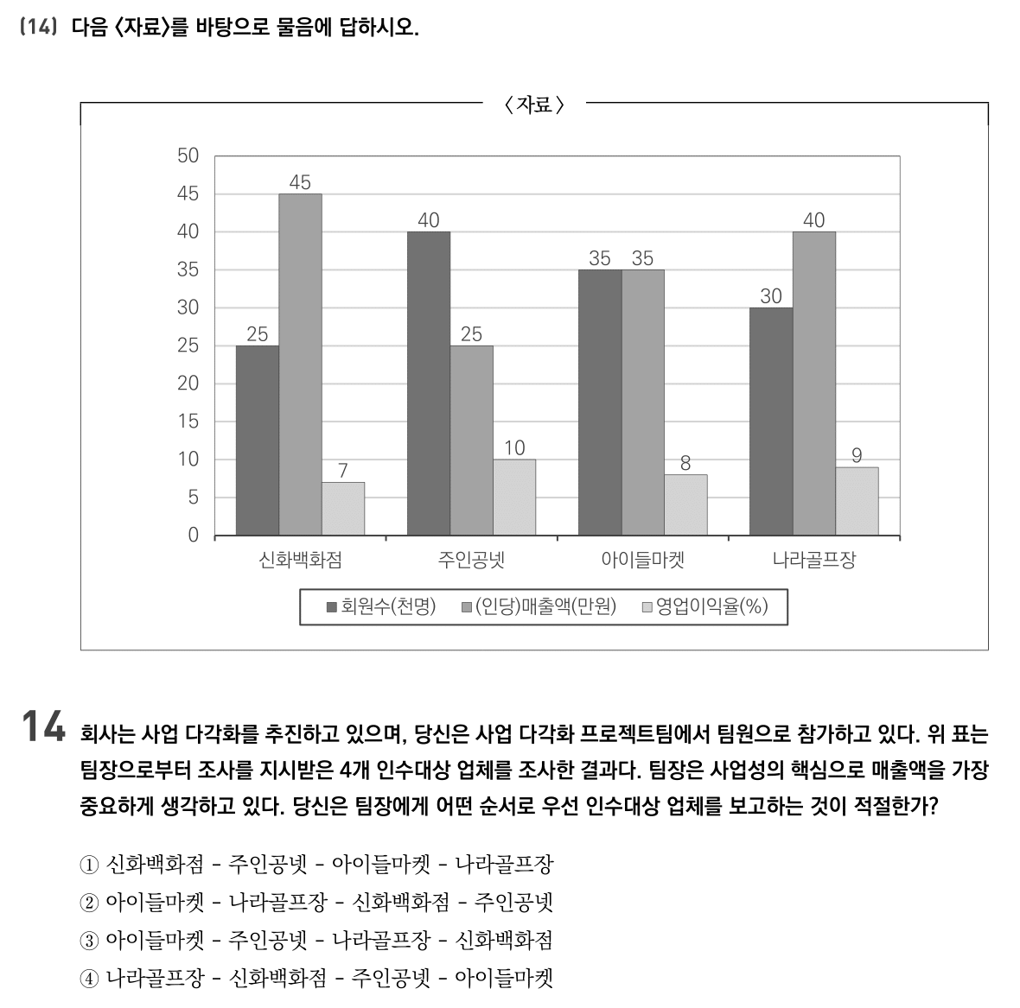
비교순서1:눈계산
주인공넷 1,000
나라골프 1,200
나라 >주인공
비교순서2:블록갯수
신화 > 주인공

Slide 26


